Slide 1
Паттерны проектирования GOF
(поведенческие)
Технологии разработки программного обеспечения
Виноградова М.В.
МГТУ им. Н.Э. Баумана
Кафедра СОИУ (ИУ5)

Slide 2
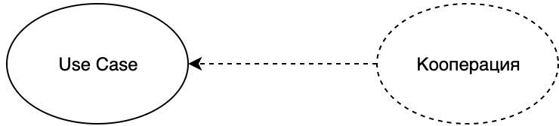
Кооперация
Кооперация (сотрудничество) - это средство представления комплексных решений в разработке ПО на внешнем, архитектурном уровне.
  это цельная спецификация ПО
  это реализация потоков управления и структур данных
  это реализация прецедента
статическая составляющая – структура совместно работающих классов (диаграмма классов – участников)
динамическая составляющая - поведение совместно работающих элементов (диаграммы последовательностей)

Slide 3
Паттерны (шаблоны) проектирования
Паттерн – это параметризированная настраиваемая кооперация для решения типичной проблемы в определенном контексте.
Дает:
  уменьшение затрат на анализ и проектирование ПО,
  повышение качества и правильности разработки на логическом уровне.
Паттерны — это наборы готовых решений с возможностью повторного использования.
Создаются профессионалами.
Отражают проверенные и оптимизированные решения.

Slide 4
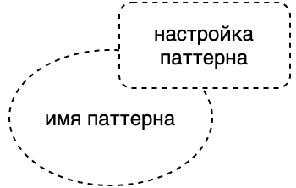
Паттерны GOF – Gang of four
«Команда четырех»
Гамма Э., Хелм Р., Джонсон Р., Влиссидес Дж.
«Приемы объектно-ориентированного проектирования. Паттерны проектирования»
23 паттерна на высоком уровне абстракции
Виды паттернов:
  Порождающие
  Структурные
  Поведенческие

Slide 5
Описание паттерна
Название | Описание
Имя | Выразительное имя паттерна дает возможность указать проблему проектирования, ее решение и последствия ее решения. Использование имен паттернов повышает уровень абстракции проектирования
Задача/ проблема | Формулируется проблема проектирования (и ее контекст), на которую ориентировано применение паттерна. Задаются условия применения
Решение | Описываются элементы решения, их отношения, обязанности, сотрудничество. Решение представляется в обобщенной форме, которая должна конкретизироваться при применении. Фактически приводится шаблон решения — его можно использовать в самых разных ситуациях
Результат | Перечисляются следствия применения паттерна и вытекающие из них компромиссы. Такая информация позволяет оценить эффективность применения паттерна в данной ситуации

Slide 6
Порождающие паттерны
Абстрактная фабрика (Abstract factory) - класс, который представляет собой интерфейс для создания компонентов системы.
Фабричный метод (Factory method) - определяет интерфейс для создания объекта, но оставляет подклассам решение о том, какой класс инстанцировать.
Прототип (Prototype) - определяет интерфейс создания объекта через клонирование другого объекта вместо создания через конструктор.
Строитель (Builder) - класс, который представляет собой интерфейс для создания сложного объекта.
Одиночка (Singleton) - класс, который может иметь только один экземпляр.

Slide 7
Структурные паттерны
Адаптер (Adapter) - объект, обеспечивающий взаимодействие двух других объектов, один из которых использует, а другой предоставляет несовместимый с первым интерфейс.
Мост (Bridge) - отделяет абстракцию от реализации, благодаря чему появляется возможность независимо изменять то и другое.
Компоновщик (Composite) - объект, который объединяет в себе объекты, подобные ему самому.
Декоратор (Decorator) - класс, расширяющий функциональность другого класса без использования наследования.
Фасад (Facade) - объект, который абстрагирует работу с несколькими классами, объединяя их в единое целое.
Приспособленец (Flyweight) - использует разделение для эффективной поддержки большого числа мелких объектов.
Заместитель (Proxy) - объект, который является посредником между двумя другими объектами, и который реализует/ограничивает доступ к объекту, к которому обращаются через него.

Slide 8
Поведенческие паттерны -1
Команда (Command) - представляет действие. Объект команды заключает в себе само действие и его параметры.
Стратегия (Strategy) - предназначен для определения семейства алгоритмов, инкапсуляции каждого из них и обеспечения их взаимозаменяемости.
Шаблонный метод (Template method) - определяет основу алгоритма и позволяет наследникам переопределять некоторые шаги алгоритма, не изменяя его структуру в целом.
Наблюдатель (Observer) - определяет зависимость типа «один ко многим» между объектами таким образом, что при изменении состояния одного объекта все зависящие от него оповещаются об этом событии.
Цепочка обязанностей (Chain of responsibility) - предназначен для организации в системе уровней ответственности.
Итератор (Iterator) - дает возможность последовательно обойти все элементы составного объекта, не раскрывая его внутреннего представления.

Slide 9
Поведенческие паттерны - 2
Интрерпретатор (Interpreter) - для заданного языка определяет представление его грамматики, а также интерпретатор предложений языка, использующий это представление.
Посредник Mediator- определяет объект, в котором инкапсулировано знание о том, как взаимодействуют объекты из некоторого множества. Способствует уменьшению числа связей между объектами, позволяя им работать без явных ссылок друг на друга. Это, в свою очередь, дает возможность независимо изменятьсхему взаимодействия.
Состояние (State) - позволяет объекту варьировать свое поведение при изменении внутреннего состояния. При этом создается впечатление, что поменялся класс объекта.
Хранитель (Memento) - позволяет, не нарушая инкапсуляции, получить и сохранить во внешней памяти внутреннее состояние объекта, чтобы позже объект можно было восстановить точно в таком же состоянии.
Посетитель (Visitor) - представляет операцию, которую надо выполнить над элементами объекта. Позволяет определить новую операцию, не меняя классы элементов, к которым он применяется.

Slide 10
Посредник (Mediator)
Определяет объект, содержащий способ взаимодействия множества объектов. Обеспечивает слабое сцепление системы, избавляя объекты от необходимости явно ссылаться друг на друга и позволяя тем самым независимо изменять взаимодействие между ними.
Проблемы:
  связи между объектами сложны, четко определены, не структурированы, сложны для понимания;
  нельзя повторно использовать бъект, т.к. он сильно сцеплен;
  поведение между классами должно быть настраиваемо без порождения подклассов;
Применение:
  Приложение -> элемент управления -> сложное взаимодействие (при вводе в 1 поле => активация других элементов и появление определенных данных).

Slide 11
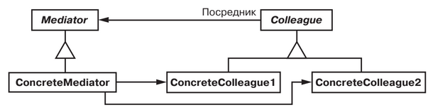
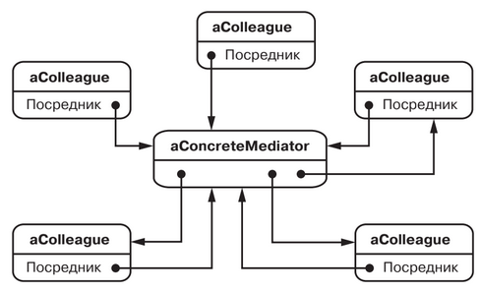
Посредник - решение

Slide 12
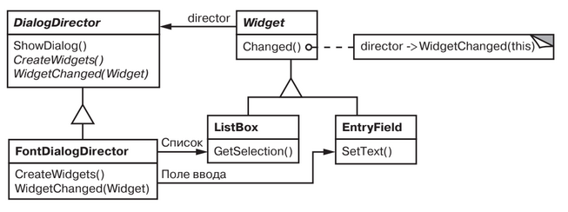
Посредник - пример

Slide 13
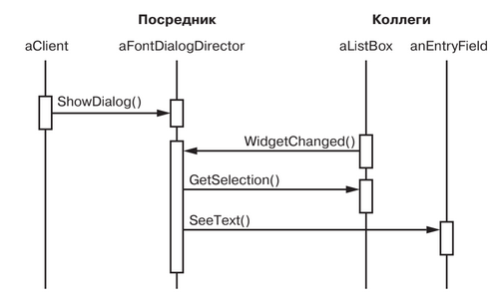
Посредник - пример

Slide 14
Посредник - результат
(+) уменьшается количество подклассов;
(+) уменьшается сцепление коллег -> 0 (независимое изменение коллег);
(+) упрощаются протоколы взаимодействия объектов (М-М) => (1-М);
(+) абстракция и инкапсуляция кооперации объектов;
(-) централизация управления (монолит, сложен).
Коллеги взаимодействуют с посредником через наблюдателя;
Фасад прозрачен, а Посредник двунаправлен.

Slide 15
Команда (Command)
Выполняет преобразование запроса в объект, обеспечивая:
  параметризацию клиентов в различн. запросах;
  постановку запросов в очередь и их регистрацию;
  поддержку отмены операций.
Проблема:
  Разделение: объект, посылающий запрос, и объект, выполняющий запрос => увеличивается гибкость GUI (пункт меню -> функция, динамическое изменение)
Применение:
  замена функции обратного вызова;
  история операций и отмена операции;
  регистрация изменений состояния для восстановления после сбоя;
  создание сложных операций на базе простых.

Slide 16
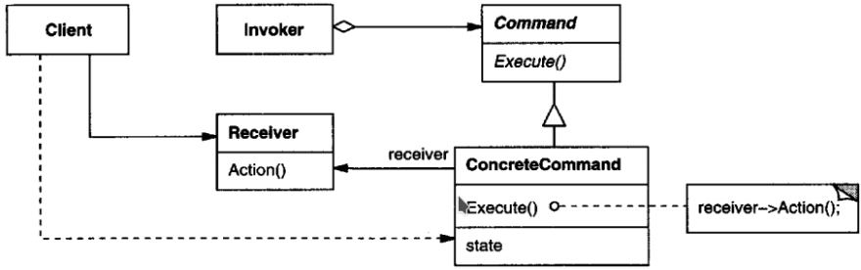
Команда - решение

Slide 17
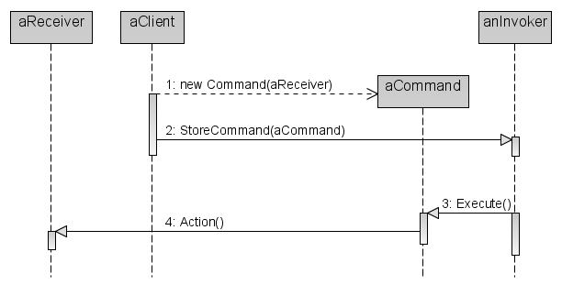
Команда - решение

Slide 18
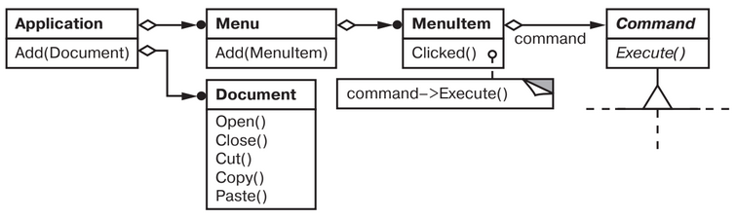
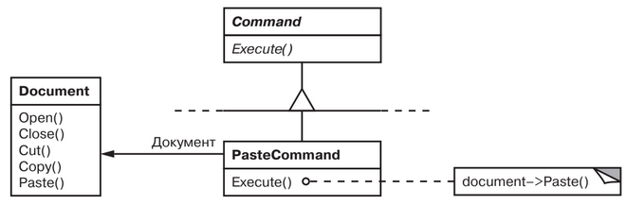
Команда - пример

Slide 19
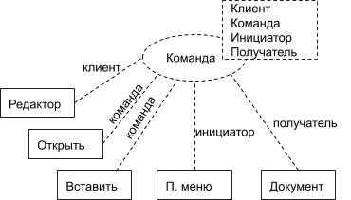
Команда - результат
Разделение инициатора и получателя.
Команды - полноценные объекты (с возможностью расширения).
Компоновка составных команд; легко добавлять новые команды.

Slide 20
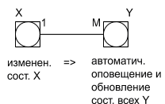
Наблюдатель (observer)
Определяет зависимость 1-М между объектами таким образом, чтобы при изменении 1 объекта все зависящие от него оповещались об этом и автоматически обновлялись
Проблема:
  X не знает об Y и их количестве и не делает предположений об Y => уменьшение сцепления;
  Может быть применено, если непрямое взаимодействие объектов уровня логики приложения и GUI => уменьшение сцепления уровней.

Slide 21

Наблюдатель - идея
Схема издатель-подписчик (1-N );
Издатель не знает о подписчике;
Подписчик автоматически уведомляется об изменении издателя;
Подписчик опрашивает субъект (издателя) для синхронизации состояний.

Slide 22
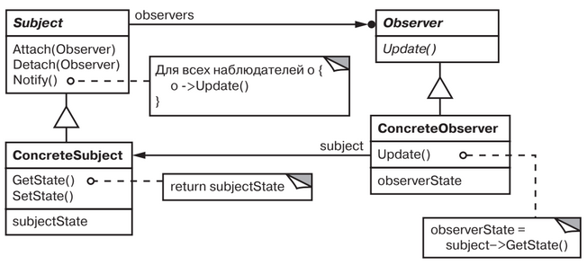
Наблюдатель - решение

Slide 23
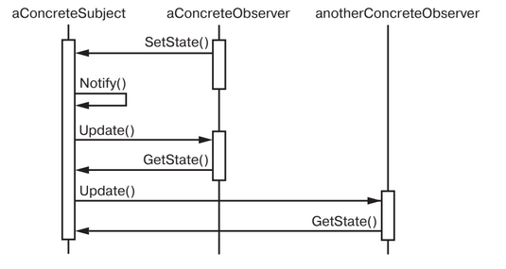
Наблюдатель - решение

Slide 24
Наблюдатель - результат
(+) субъект знает об абстрактном наблюдателе, но не о конкретном => минимальное сцепление;
(-) изменения в субъекте => очень много лишних изменений в наблюдателях.

Slide 25
Шаблонный метод
(Template Method)
Определяет основу алгоритма и позволяет подклассам переопределить некоторые шаги алгоритма, не изменяя его структуру в целом.
Проблема:
  Однократное использование общей части алгоритма (изменяется только часть алгоритма в подклассах);
  Выделение общей части кода (для избежания дублирования в подклассах);
  Управление расширениями подклассов (шаблонный метод вызывает операции-зацепки в определенных точках).
Применение:
  Каркас: приложение (абстр+шабл.) + документ (абстр.) -> наследование для конкретных документов;
  Шаблон описывает алгоритм в терминах абстрактных функций.

Slide 26
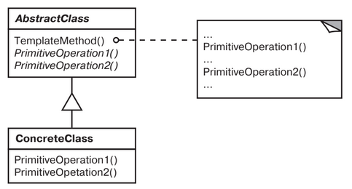
Шаблонный метод - решение

Slide 27
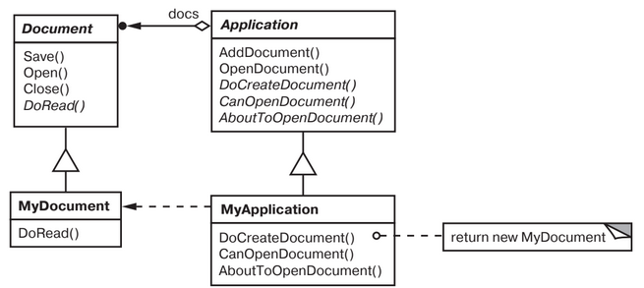
Шаблонный метод - пример

Slide 28
Шаблонный метод - результат
Основа повторного использования (особенно для библиотеки классов).
Шаблонный метод вызывает:
  конкретные операции подклассов/классов клиента;
  операции базового класса;
  примитивные операции (абстракции) -> нужно заменить;
  фабричный метод;
  операции-зацепки (поведение по умолчанию) -> можно заменить.
Фабричный метод вызывается шаблонным методом.
Шаблонный метод использует наследование для модификации части алгоритма, а Стратегия - делегирование .

Slide 29
Хранитель (memento)
Не нарушая инкапсуляции, фиксирует и выносит за пределы объекта его внутреннее состояние так, чтобы позже можно было восстановить в нем объект.
Проблема:
  необходимо сохранить мгновенный снимок состояния объекта/части для последующего восстановления;
  если прямое получение состояния объекта открывает детали реализации и нарушает инкапсуляцию.

Slide 30
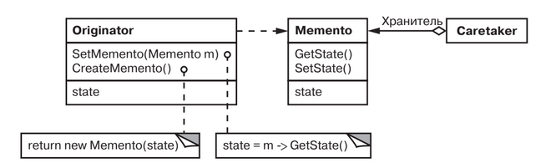
Хранитель - решение

Slide 31
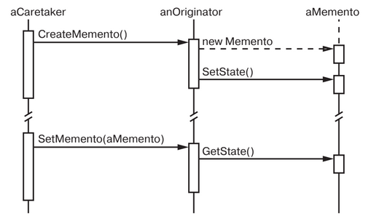
Хранитель - решение

Slide 32
Хранитель - результат
(+) Сохранение границ инкапсуляции.
(+) Упрощение структуры хозяина (использование ресурсов для хранения вне хозяина).
(-) Большие издержки для использования хранителей.
(-) “Узкий” и “широкий” интерфейсы сложны для реализации.
(-) Скрытие информации об ОП хранителя от посыльного.
Команда может быть хозяином хранителя (откат изменений).
Хранитель + итератор (переход к следующему действию).

Slide 33
Цепочка обязанностей
(Chain of Responsibility)
Позволяет избежать привязки отправителя запроса к его получателю, давая шанс обработать запрос нескольким объектам. Связывает объекты получатели в цепочку и передает запрос вдоль этой цепочки, пока его не обработают.
Проблемы:
  несколько обработчиков запроса: конкретный получатель неизвестен и должен быть найден автоматически;
  отправка запроса к 1 из n объектов, не указывая явно кому;
  набор объектов, могущих обработать запрос, должен определяться автоматически.
Применение:
  (Приложение -> окно -> элемент;
  справка по элементу -> да/ окно -> да/ приложение)

Slide 34
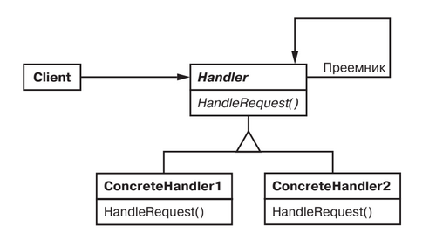
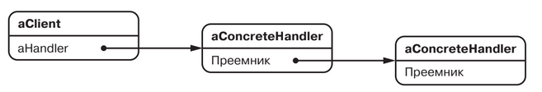
Цепочка обязанностей
- решение

Slide 35
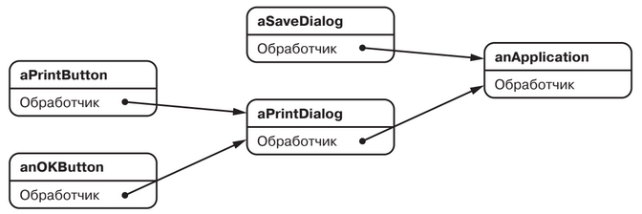
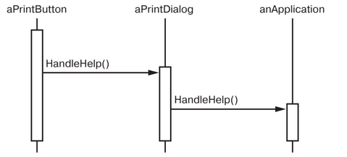
Цепочка обязанностей
- пример

Slide 36
Цепочка обязанностей
- результат
Уменьшение сцепления клиента и обработчика запросов;
сокрытие структуры цепочки (отправителя и получателя).
Увеличение гибкости при распределении обязанностей между объектами (динамическое добавление/удаление в цепочке)
(-) получение не гарантировано.
  запрос никем не обработался и пропал,
  неправильная конфигурация цепочки.

Slide 37
Состояние (State)
Позволяет объекту варьировать свое поведение в зависимости от внутреннего состояния. Извне создается впечатление, что изменился класс объекта.
Проблема:
  поведение объекта зависит от его состояния и должно изменяться во времени,
  если в коде операций есть условный оператор из многих ветвей (выбор ветви зависит от состояния – перечисление констант) => любая ветка выносится в отдельный класс, который может изменяться независимо.

Slide 38
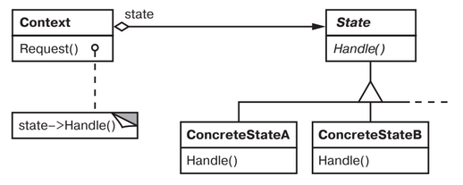
Состояние - решение

Slide 39
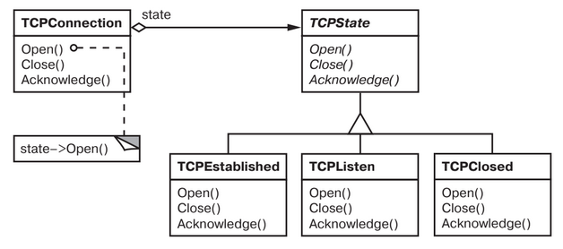
Состояние - пример

Slide 40
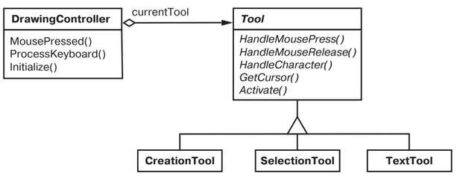
Состояние - пример

Slide 41
Состояние - результат
(+) локализует поведение, зависящее от состояния и делит его на части, соответствующие состояниям (состояние -> объект).
(+) упрощение кода; легко добавить новые состояния.
(+) явные переходы между состояниями (переход - изменение экземпляра).
(+) объекты состояний можно изменить (состояние может быть приспособленцем).
(-) увеличение количества классов.

Slide 42
Стратегия (Strategy)
Определяет семейство алгоритмов, инкапсулирует каждый из них и делает взаимозаменяемыми. Позволяет изменять алгоритмы независимо от клиентов, которые ими пользуются.
Проблемы:
  n возможных классов с различным поведением; надо задать 1 из них;
  нужно n вариантов алгоритмов (может быть иерархия классов);
  надо скрыть действие алгоритма от клиента;
  много поведений с условием => любая ветка в отдельный класс.
Применение:
  Текст в окне -> разбиение на строки (просто; по кол-ву символов; с оптимизацией)

Slide 43
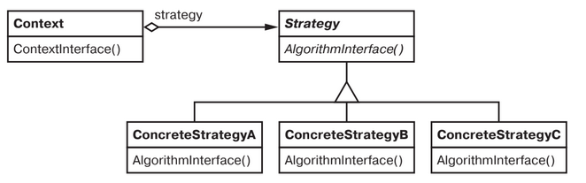
Стратегия - решение

Slide 44
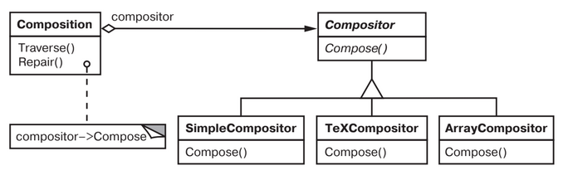
Стратегия - пример

Slide 45
Стратегия - результат
(+) Семейство родственных алгоритмов (иерархия классов общих алгоритмов).
(+) Альтернатива подклассам контекста.
(+) Избавление от условных операторов.
(+) Набор реализаций (выбор).
(-) Клиент должен знать о стратегиях для их выбора.
(-) Увеличение количества объектов.
(-) Избыток параметров от контекста к конкретной стратегии (из-за унификации).
Пример: проверка введенных данных (окно ввода; функция проверки правильности)
Сочетание: стратегия-объект в большинстве случаев может быть приспособленцем.

Slide 46
Посетитель (Visitor)
Описывает операцию, выполняемую с каждым объектом из некоторой структуры. Позволяет определять новую операцию, не изменяя классы этих объектов.
Проблема:
  в структуре множество объектов классов с различными интерфейсами и должна быть операция над объектами, зависящими от классов;
  множество операций над объектами классов:
    объединение родственных операций в 1 класс,
    вынос операций из классов объектов (не усложнять),
    разделение операций между приложениями;
  классы в структуре объектов изменяются редко, а операции над объектами добавляются часто.
Применение:
  3Д-графика + операции (поиск/изображение/сохранение/…) -> иерархия геометрических фигур;
  Семантическое дерево: переменные/операции/const + операции(проверка типа; преобразование кода; печать). Цель: разделить.

Slide 47
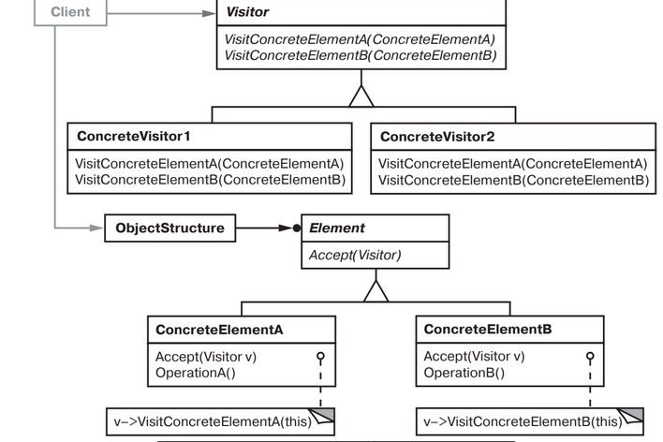
Посетитель - решение

Slide 48
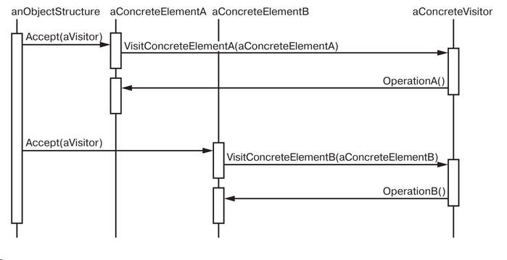
Посетитель - решение

Slide 49
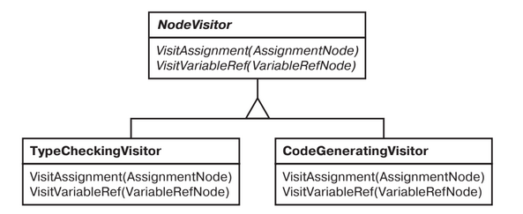
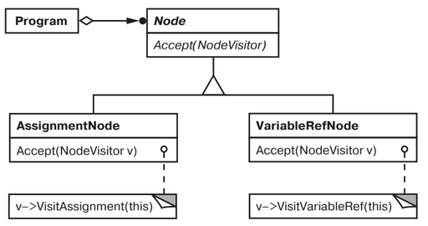
Посетитель - пример

Slide 50
Посетитель - результат
(+) Упрощение добавления операции (новый посетитель).
(+) Объединение родственных функций.
(+) Скрытие данных алгоритма обработки.
(-) Добавление новых элементов затруднено (необходимо переопределить интерфейс посетителя).
(-) Нарушение инкапсуляции.
Итератор - обход объектов с 1 базовым классом.
Посетитель - обход структуры различных классов.

Slide 51
Итератор (Iterator)
Предоставляет способ последовательного доступа ко всем элементам составного объекта, не раскрывая его внутреннего представления.
Проблема:
  доступ к элементам коллекции без раскрытия ее структуры и внутреннего представления;
  n активных обходов 1 коллекции;
  единый интерфейс для обхода различных структур (полиморфная итерация);
Применение:
  Список различных элементов + различные алгоритмы обхода; алгоритм обхода знает свой список и зависит от него

Slide 52
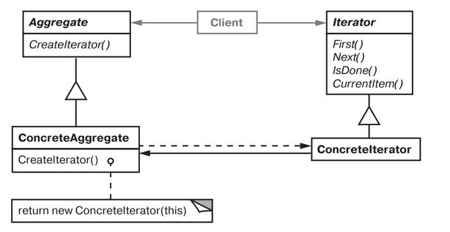
Итератор - решение

Slide 53
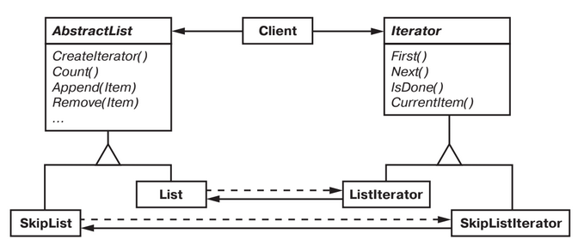
Итератор - пример

Slide 54
Итератор - результат
Поддержка различных видов обхода коллекции (новый вид -> новый класс итератора).
Упрощенный интерфейс коллекции.
Может быть n одновременных активных обходов для 1 объекта коллекции.
Итератор обходит компоновщика.
Через фабричный метод инстанцируют полиморфные итераторы.
Хранитель хранит состояние итератора и содержится в итераторе.

Slide 55
Интерпретатор (Interpretator)
Для заданного языка определяет представление его грамматики, а также интерпретатор предложений этого языка
Проблемы:
  Поиск по обработчику -> регулярное выражение -> грамматика;
  язык для интерпретации можно представить в виде абстрактных синтаксических деревьев:
    простая грамматика (сложная грамматика -> генерация синтаксических аналогов), т.к. больше и сложнее иерархия классов,
    эффективность не является главным критерием (эффективность интерпретации -> преобразование дерева в другую форму, например, конечный автомат).

Slide 56
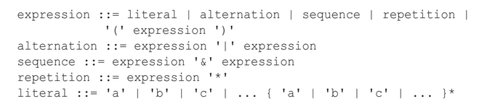
Интерпретатор - пример

Slide 57
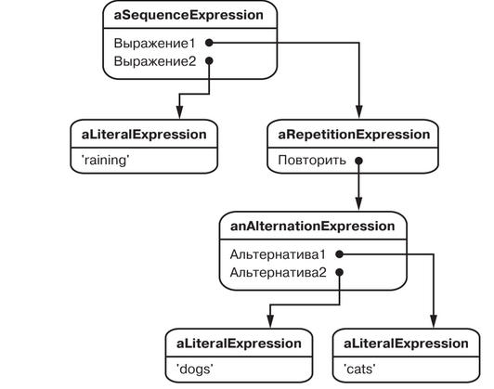
Интерпретатор - пример

Slide 58
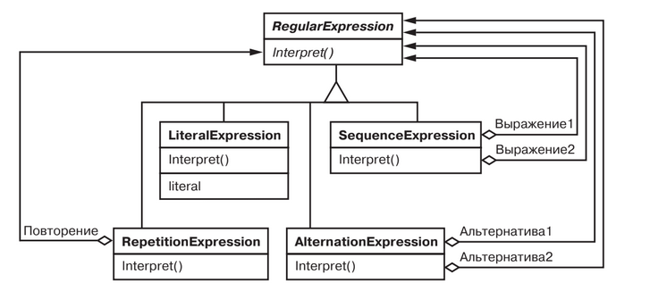
Интерпретатор - пример

Slide 59
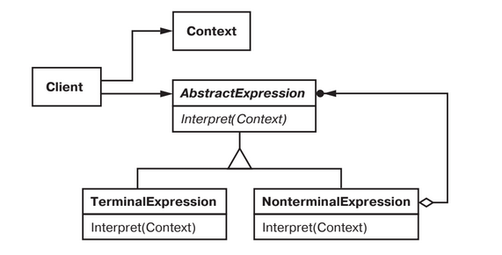
Интерпретатор - решение

Slide 60
Интерпретатор - результат
(+) Группировку легко изменять/расширять.
(+) простая реализация группировки.
(+) добавление новых способов интерпретации.
(-) сложные группировки трудно сопровождать.
Абстрактное дерево может быть компоновщиком.
Приспособленец для разделения терминальных символов.
Итератор для обхода структуры.
Посетитель для инкапсуляции в 1 класс поведения любого узла дерева.

